Slide 1

Erişkinde Boğmaca
Klinik&Tanı
Dr. İrem Akdemir
Ankara Üniversitesi Tıp Fakültesi
Enfeksiyon Hastalıkları ve Klinik Mikrobiyoloji

Slide 2
Sunum Planı
Giriş
Tehlikede miyiz? Tehlikenin farkında mıyız?
Klinik bulgular-Erişkinde farklı ne var?
Tanı-Ülkemiz algoritmaların neresinde?
Olgularla

Slide 3
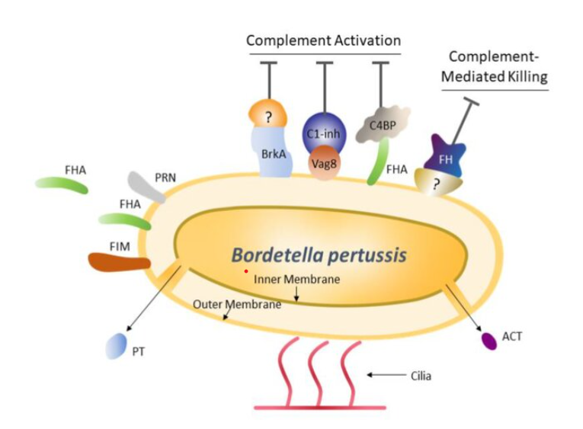
Etken &Bazı temel bilgiler
-Gram negatif kokobasil
-Bordetella pertussis
-Sadece insanda patojen
Ama bunun dışında da
Bordetella parapertussis, Bordetella bronchiseptica ve Bordetella holmesii dahil olmak üzere diğer Bordetella türleri boğmacaya benzer bir klinik sendroma neden olabilir ancak genellikle bu diğer türlerin klinikleri daha hafif seyirlidirler.
Bazı çalışmalar 20 seneye ulaşan bir bağışıklıktan bahsetse de bağışıklık ömür boyu değildir.

Slide 4
Erişinkinde önemli yönleriyle etken…Ve bu nedenlerle de erişkindeki hastalık yükü çok önemli!
B. pertussis damlacık yoluyla bulaşır.
Kontamine eşyalarla da buluşabilir.
B. pertussis son derece bulaşıcıdır ve evdeki immün olmayan temaslıların %90’ına ve okuldaki temaslıların %50-80’ine bulaş olur.
Bebeklere en sık bulaş kaynağı kardeşler ve diğer aile bireyleridir.
Prematüre bebekler ve altta yatan kardiyak, pulmoner, nöromüsküler veya nörolojik hastalığı olan hastalar boğmaca komplikasyonları (pnömoni,nöbet, ensefalopati, ölüm gibi) açısından yüksek risk altındadır.
Ortalama inkübasyon periyodu süresi 7 -10 (5-21) gün!

Slide 5
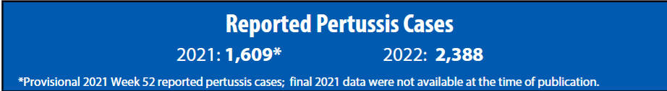
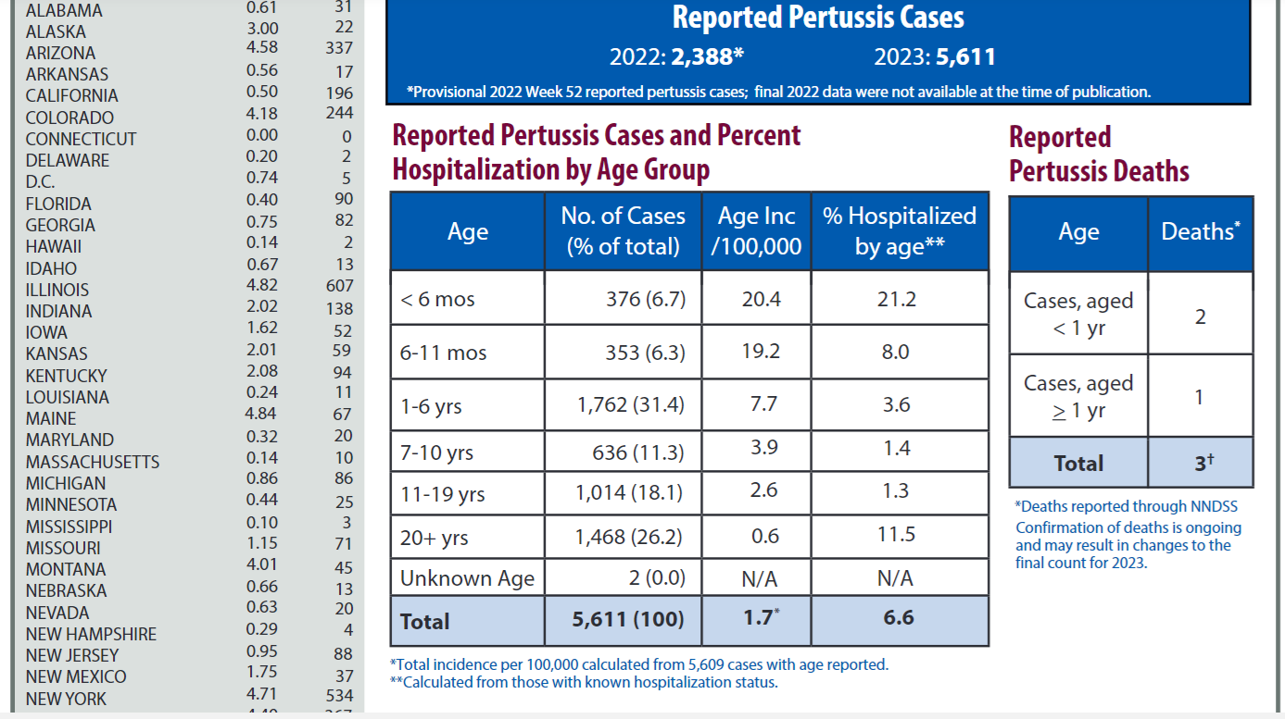
Vakalar gerçekten artıyor mu?
https://www.cdc.gov/pertussis/downloads/pertuss-surv-report-2023_PROVISIONAL.pdf

Slide 6
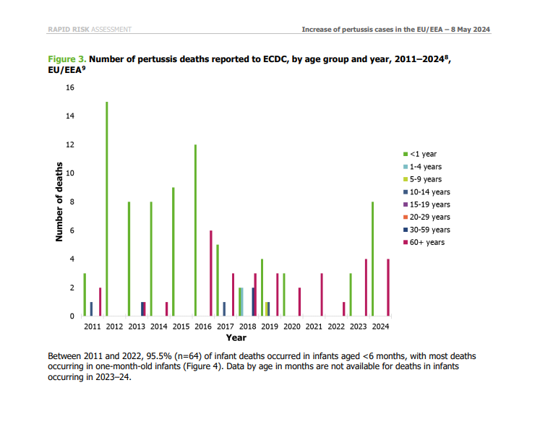
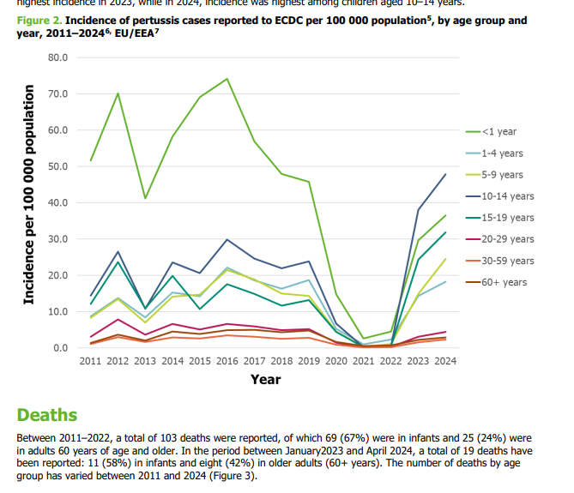
Avrupa verileriyle…
file:///C:/Users/user/Downloads/Increase%20in%20pertussis%20cases%20in%20the%20EU-EEA%20-%20May%202024%20FINAL.pdf

Slide 7

Vakalar neden artıyor?
Tanı yöntemlerinde ilerlemeler ile moleküler testler çok daha kolay ulaşılabilir hale geldi.
Hastalık ile ilgili farkındalık arttıkça özellikle gelişmiş ülkelerde test yapma sıklığında artış var.
Erişkinde aşılama eksik , özellikle gebede yapılması gereken doz çoğu ülkede rutin ülkede uygulanamıyor.
Çocukluk çağı aşılamalarındaki ailelerin aşı reddi nedeniyle de vaka sayıları artıyor.
Aşı kaçağı mutant suşlar???

Slide 8
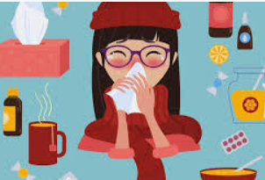

Boğmaca-Klinik
Boğmaca hastalığı, genellikle üç klinik fazda ilerler:
1. Kataral Faz
Süre: 1-2 hafta
Belirtiler: Soğuk algınlığına benzer semptomlar görülür. Burun akıntısı, ateş yok ya da çok az bir yükseklik var, gözlerde sulanma, hafif öksürük ve halsizlik gibi belirtiler yaygındır.
Özellikler: Bu fazda hastalık çok bulaşıcıdır, ancak belirtiler spesifik değildir ve bu nedenle tanı koymak zor olabilir.
Bu dönem genel semptomlar nedeniyle herhangi bir üst solunum yolu enfeksiyonu etkeni ile gelişebilecek hastalıklar ile karışabilir!
Bu da hastalığın hızlıca yayılmasına neden olur!

Slide 9
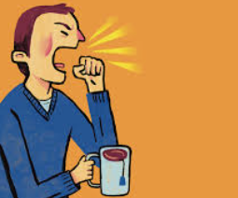

Boğmaca-Klinik
2. Paroksismal Faz
Süre:1-6 hafta, bazen daha uzun sürebilir.
Belirtiler: Şiddetli ve ardışık öksürük nöbetleri görülür. Öksürük nöbetleri sırasında hasta nefes almakta zorlanır ve derin bir nefes alma sırasında tipik "boğmaca" sesi duyulur. Ateş tabloya hakim değil!
Öksürük nöbetleri sırasında kusma, yorgunluk ve yüz kızarması da olabilir.
Özellikler: Bu faz, boğmaca hastalığının en belirgin ve tanımlayıcı dönemidir. Öksürük nöbetleri genellikle geceleri daha sık olur ve hastayı oldukça yıpratır.
Bu dönemde özellikle erişkin hekimleri olarak gelen hastalardan boğmaca düşünerek test istiyor muyuz?

Slide 10
Erişkin hastada uzamış öksürük nedenleri nelerdir?
Post nazal akıntı
Reflü
Kronik Bronşit
Astım
ACE inhibitörü gibi ilaçların kullanımı
Enfeksiyonlar????------------------Bu başlıkta boğmaca????
Akciğer kanseri
Çevresel irritanlar
Kalp yetmezliği
İntersitisyel akciğer hastalığı…..
Spanevello, A., Beghé, B., Visca, D., Fabbri, L. M., & Papi, A. (2020). Chronic cough in adults. European journal of internal medicine, 78, 8-16.
6.06.2024
10

Slide 11
Boğmaca-Klinik
3. Konvalesan (İyileşme) Fazı
Süre: 2-3 hafta veya daha uzun sürebilir.
Belirtiler: Öksürük nöbetlerinin sıklığı ve şiddeti azalır, ancak hala devam edebilir. Yavaş yavaş iyileşme başlar.
Özellikler: Bu fazda hasta iyileşmeye başlar, ancak özellikle yorucu faaliyetler sırasında öksürük atakları tekrar edebilir. Tam iyileşme haftalar sürebilir.
Her fazın süresi ve şiddeti kişiden kişiye değişebilir.
Erişkinde bu klinik prezentasyonlar net ayrılamaz ve hatta hiç olmayabilir!

Slide 12
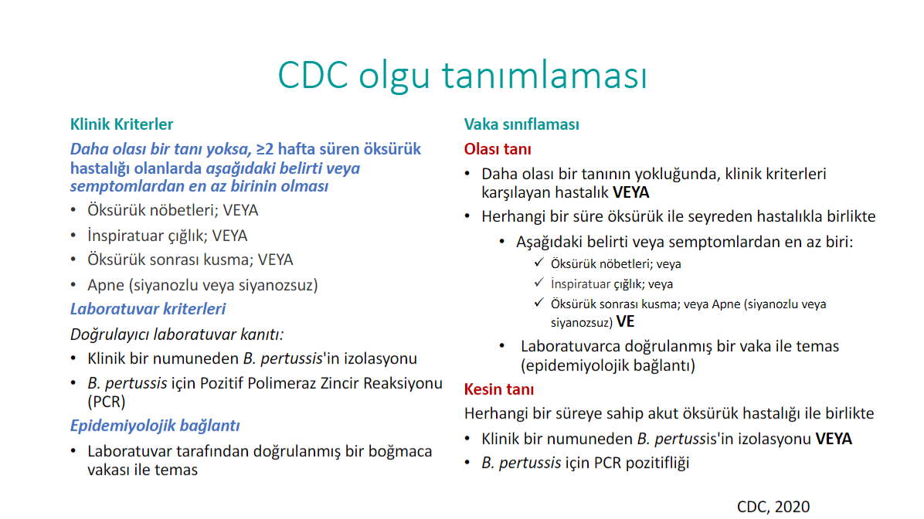

Slide 13
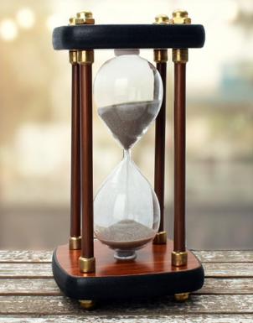
Boğmaca ne zaman bulaşır?
Boğmaca, kataral fazın başlangıcından paroksismal fazın üçüncü haftasına kadar ve etkili antimikrobiyal tedavinin başlanmasından sonraki 5 güne kadar bulaşıcıdır. En yüksek bulaş riski kataral dönemdedir!
Çok ciddi bir zaman süreci!
Yakalanmayan, tanı almayan, tedavi edilmeyen, uygun izole edilmeyen her hasta ciddi bir bulaş yükü demek!

Slide 14

Erişkinde farklı neler olabilir?
Hafif belirti!
-Yetişkinlerde hastalığın seyri genellikle daha hafiftir. Karaktersitik ses olmayabilir ya da çok hafiftir!
- Öksürük nöbetleri hala şiddetli olabilir, ancak genellikle çocuklara kıyasla daha az sıklıkta ve daha az şiddetlidir.
Uzun öksürük
- Yetişkinlerde en yaygın belirti, birkaç hafta hatta aylar süren kalıcı bir öksürük olur, klasik boğmaca sesi eşlik etmez.
- Bu öksürük, bronşit veya uzun süreli viral enfeksiyon gibi diğer solunum yolu koşullarıyla karıştırılabilir.
Komplikasyonlar
- Yetişkinler ciddi komplikasyonlar yaşama olasılığı daha düşük olmasına rağmen, şiddetli öksürükten kaynaklanan kaburga kırıkları, fıtık ve uyku bozuklukları gibi sorunlar yaşayabilirler.
- Özellikle yaşlı yetişkinler veya bağışıklık sistemi zayıf olanlar, pnömoni veya diğer ikincil enfeksiyonlar geliştirebilirler.
Atipik Bulgular
- Sadece halsizlik, sadece uyku bozukluğu ve hatta asemptomatik

Slide 15
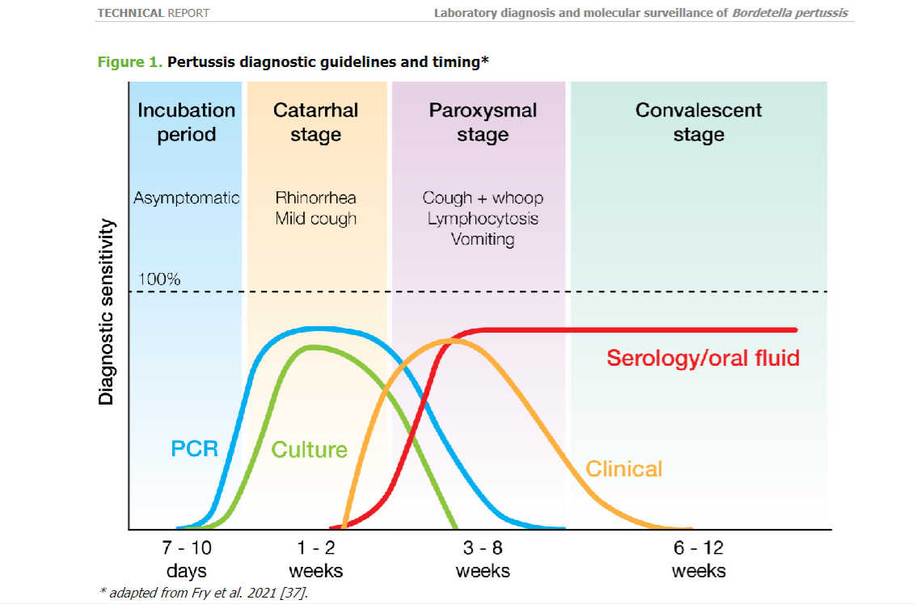
Tanı:
https://www.ecdc.europa.eu/sites/default/files/documents/bordetella-pertussis-laboratory-diagnosis-molecular-surveillance.pdf

Slide 16
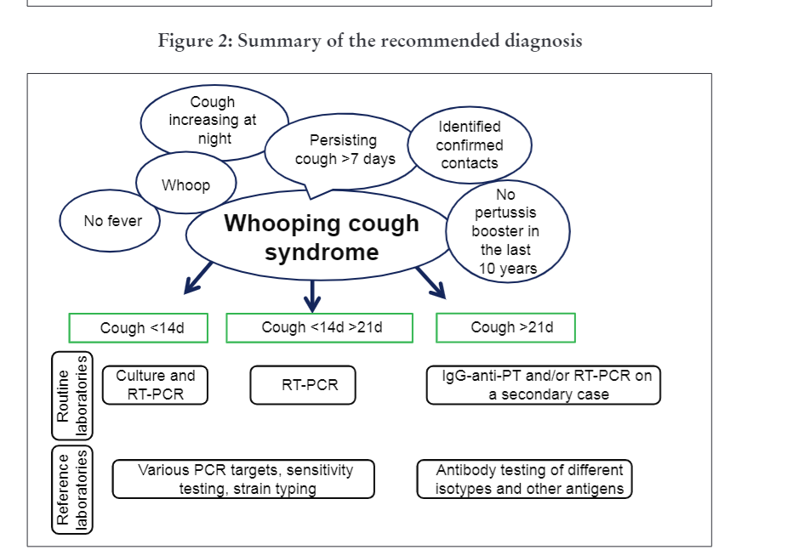
Algoritmik Tanı
https://iris.who.int/bitstream/handle/10665/127891/WHO_IVB_14.03_eng.pdf?sequence=1#page=13.85

Slide 17
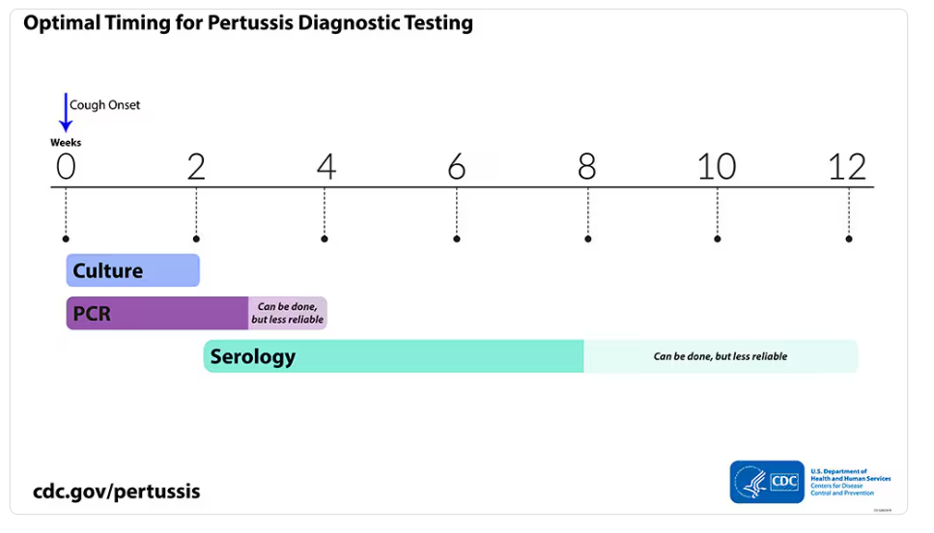
CDC Tanı Algoritması

Slide 18
PCR testlerinde aklımıza takılan sorular neler olabilir?
Moleküler testlerin çoğu, diğer Bordetella türlerini de tespit edebilir.
Doğru örnek alınması oldukça önemli, özellikle nazofaringeal sürüntü için etken saptama olasılığı doğru örnek alınması ile orantılı.
Viral etklenler ile boğmaca aynı anda görülebilir bu açıdan da dikkatli olunmalı.

Slide 19

Türkiye bu tanı yöntemlerinin neresinde?
Kültür pozitifliği ile tanı koyan merkez neredeyse yok.
Kültür yapma imkanı olan merkezlerde dahi hastalığın klinik özellikleri özellikle erişkin hastada çok farklı olabileceği için tanı akla gelmediğinden kültür yapılma ihtimali son derece zayıf!
Bu testlerden hem ülkemizde hem dünyada en kolay uygulabilir olan test PCR testleri.
Ama bu testler de ülkemiz koşullarında ancak 3. basamak merkezlerde uygulanabilen ve de oldukça pahalı testler.
Serolojik testler ülkemizde rutin uygulama dahilinde değil.

Slide 20
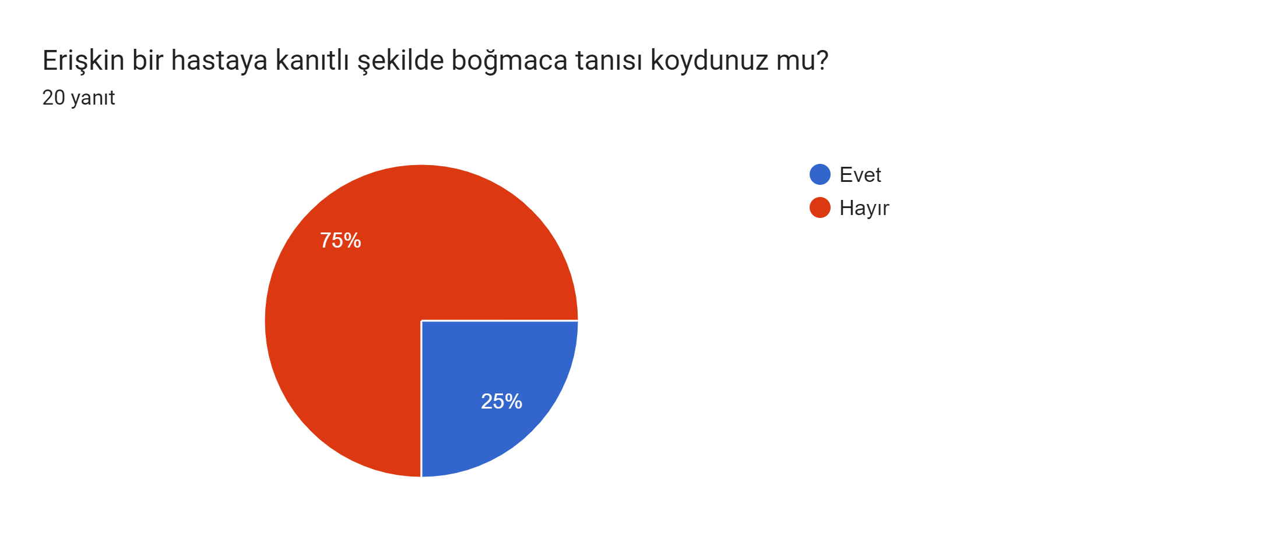
Ülkemizde tanısal durum nedir?-Klimik AGUH Desteğiyle-

Slide 21
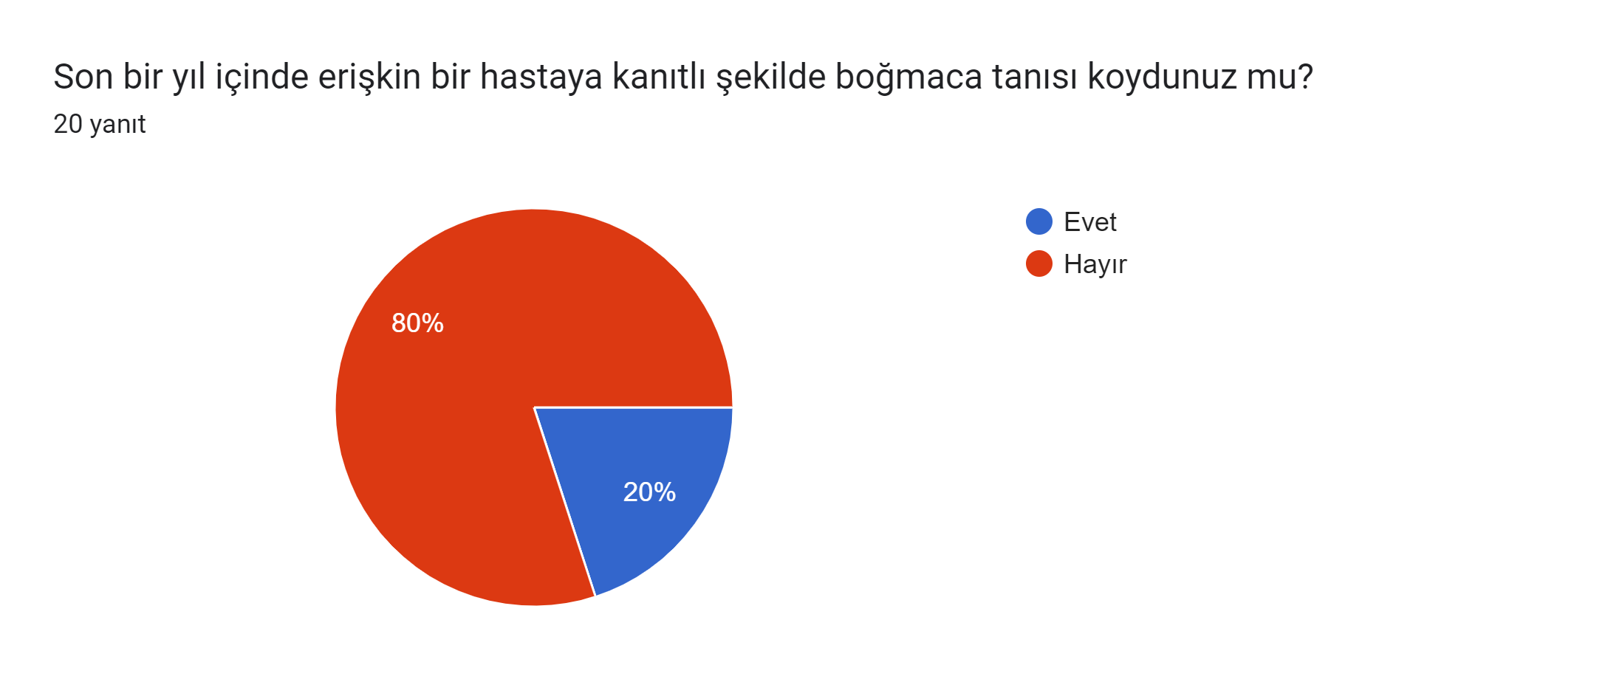
Ülkemizde tanısal durum nedir?

Slide 22
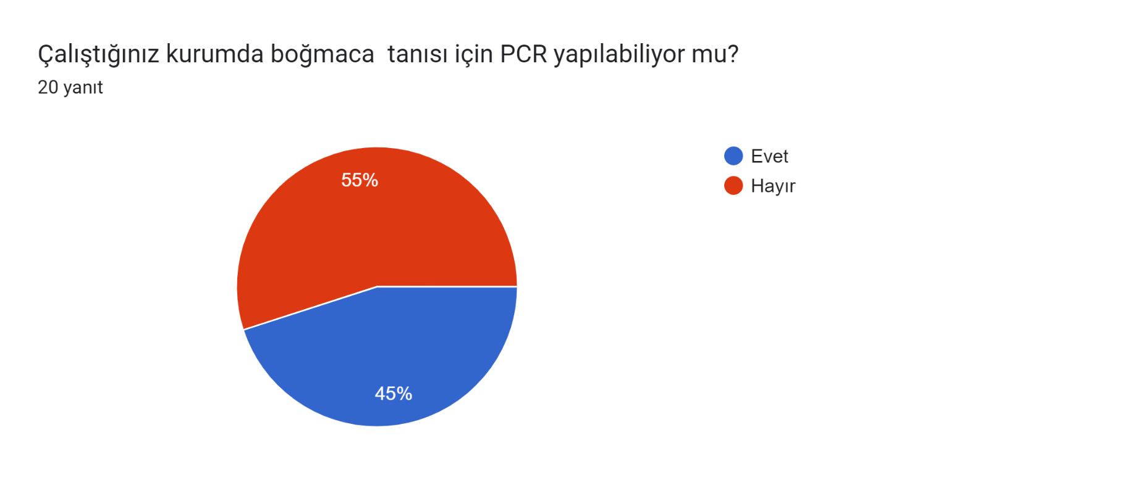
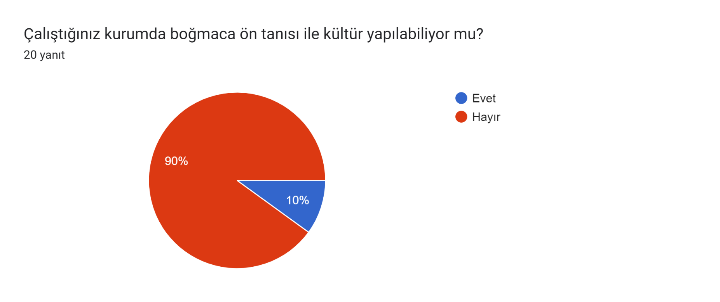
Ülkemizde tanısal durum nedir?

Slide 23
Türkiye bu tanı testlerinin neresinde? Temel sorunlar? Bu konu nasıl gelişebilir?
Ama bu testler de ülkemiz koşullarında ancak 3. basamak merkezlerde uygulanabilen ve de oldukça pahalı testler.
Hatta son düzenlemeler ile solunum yolu viral ve bakteriyel paneli birçok kurumda ‘Sadece yatan hastalarda gidebilen’ tetkikler kategorisinde!
Bu koşullarda çoğu ayaktan başvuran hastalara nasıl tanı konulabileceğini tartışmak gerekiyor.
Testleri yaygınlaştırmak için farklı çözüm önerileri?

Slide 24
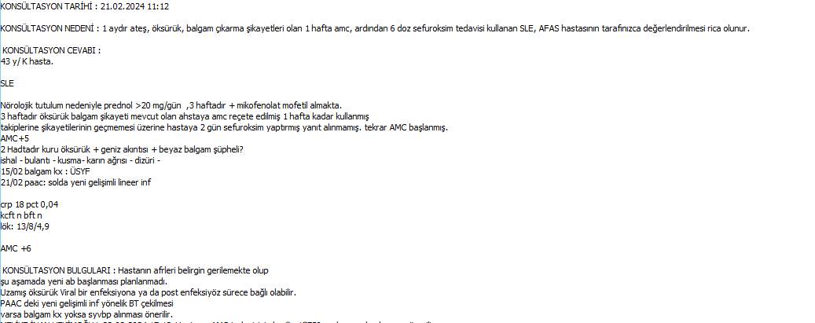
Hastanemizden çok yakın zamanlı bir olgu örneği ile…

Slide 25
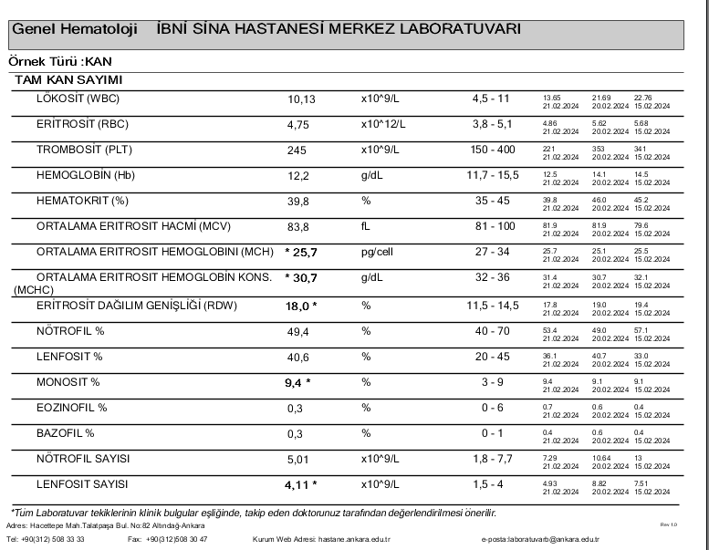
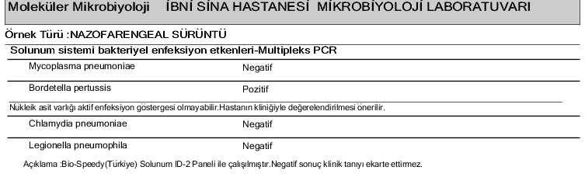

Slide 26

Gerekeni yapıyor muyuz?
Bir çocuk ölünce boğmacadan
Ya da kızamıktan
Gökte bulut olunca
Yağmur olup düşünce yere
Can vermek için çiçeklere
Sorar vurur da camlara takır takır Gerekeni yaptınız mı ?Yaptınız mı gerekeni ?
Dr. Çağatay GÜLER

